Slide 1



COTIL 2020
3INFD
DROPLET
PRESENTED BY ANTONIO ORLANDINI,
JOÃO VICTOR, MARINALDO SILVA E VITOR DOMINGUES

Slide 2
Introdução
Antônio Gabriel Cardoso de Rezende Orlandini 18122 Front-End
João Victor de Lima Muniz 18137 Back-End
Marinaldo Silva de Angelo Sobrinho 18147 Analista/Front-End
Victor Rodrigo Souza Domingues 18154 Back-End
Obs: Todos cumprem suas responsabilidades de acordo com o cronograma.

Slide 3

Concepção da Ideia
Ideias Propostas
Ideia Escolhida: Droplet
Projeto com Arduino
SI para Juristas
SI para adoção de animais de rua
Sistema que permita tanto para clientes
realizarem compras online como fornecedores expor seus produtos a venda.
Deverá contemplar a criação de recursos Web,
Mobile e Desktop, além da implementação de BD.

Slide 4
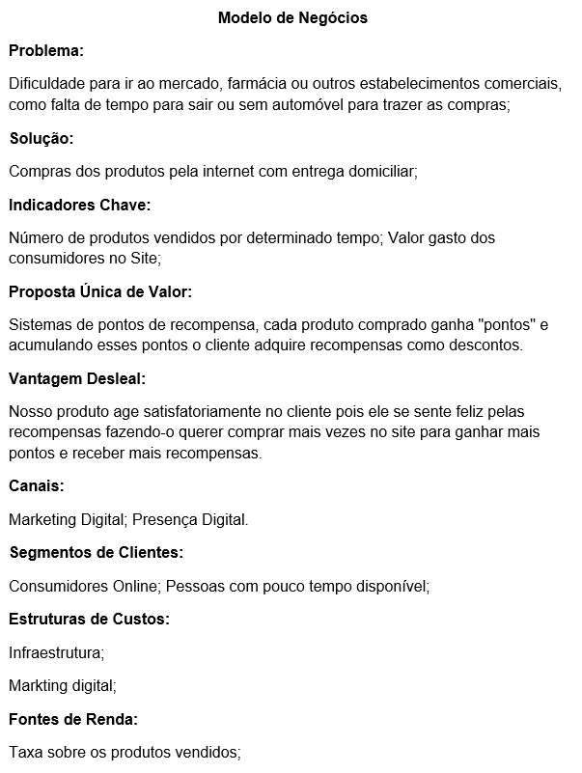
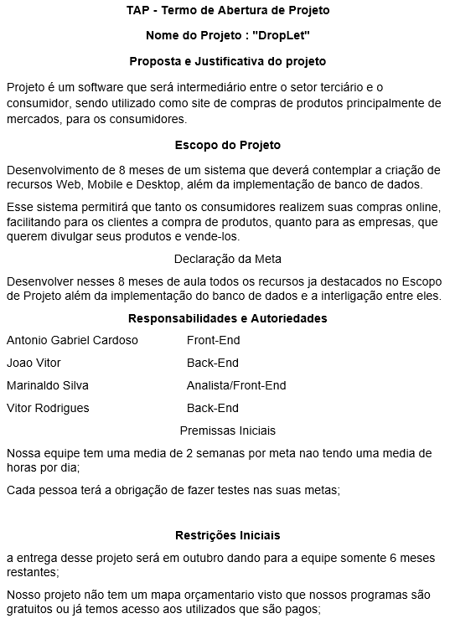
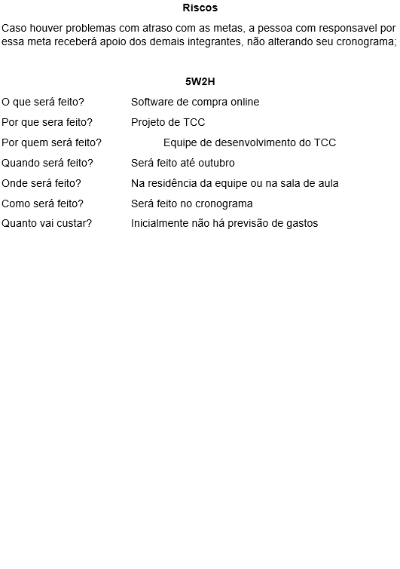
Modelo Negócios + TAP

Slide 5
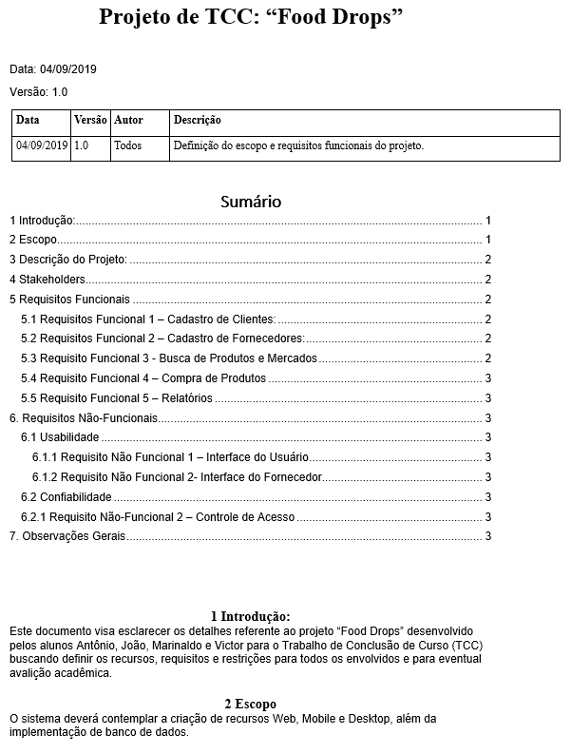
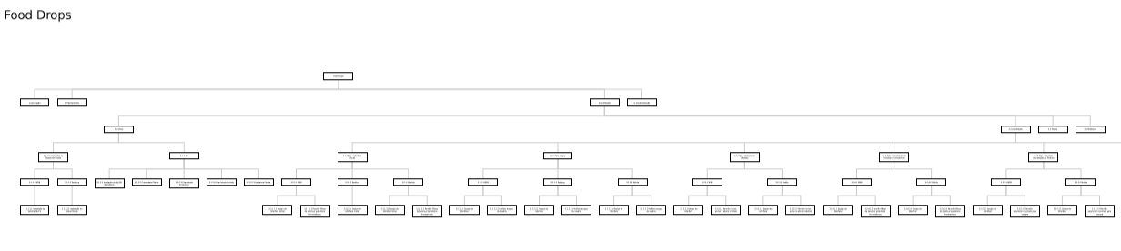
Doc. Requisitos + EAP

Slide 6
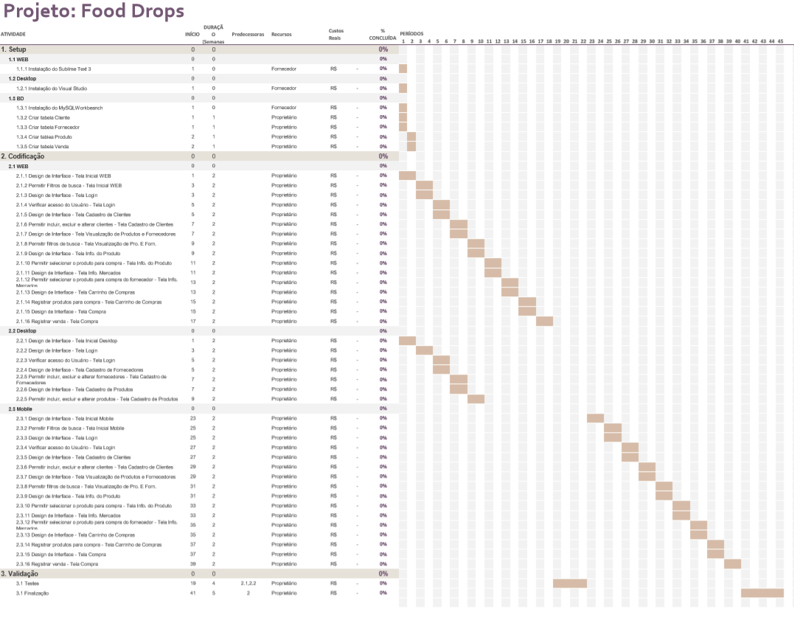
Cronograma

Slide 7
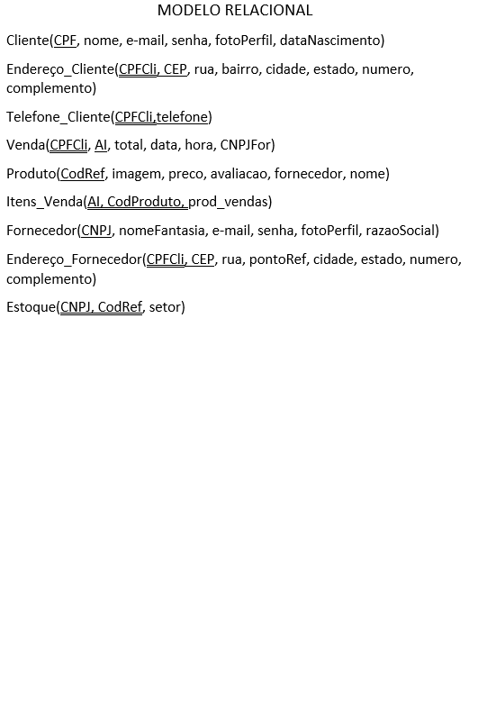
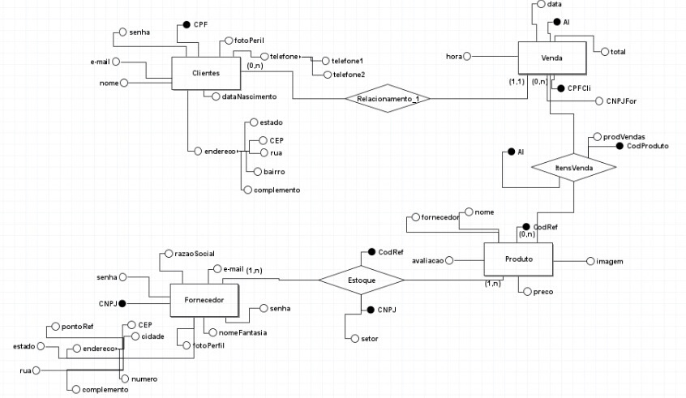
DER + MER

Slide 8
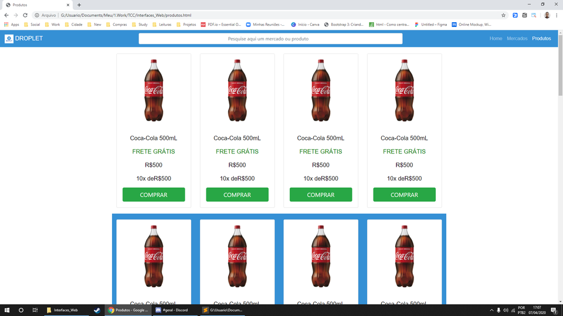
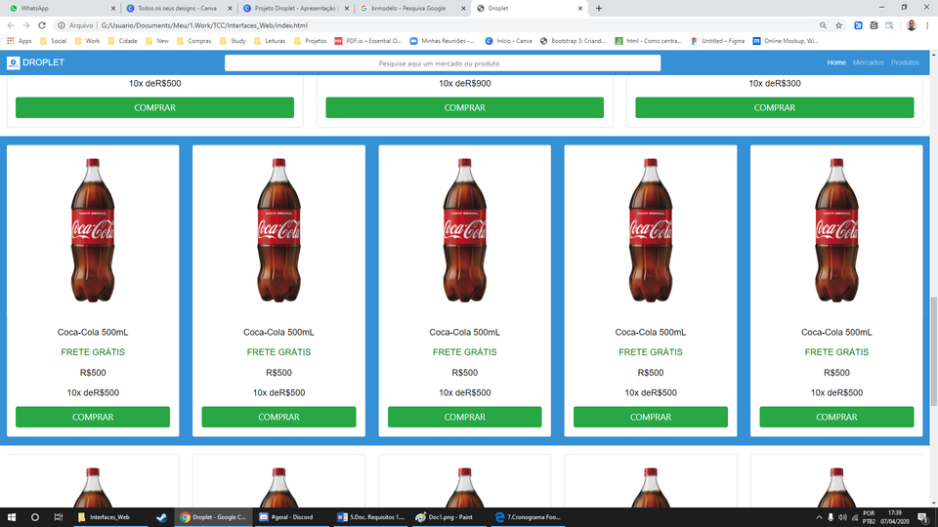
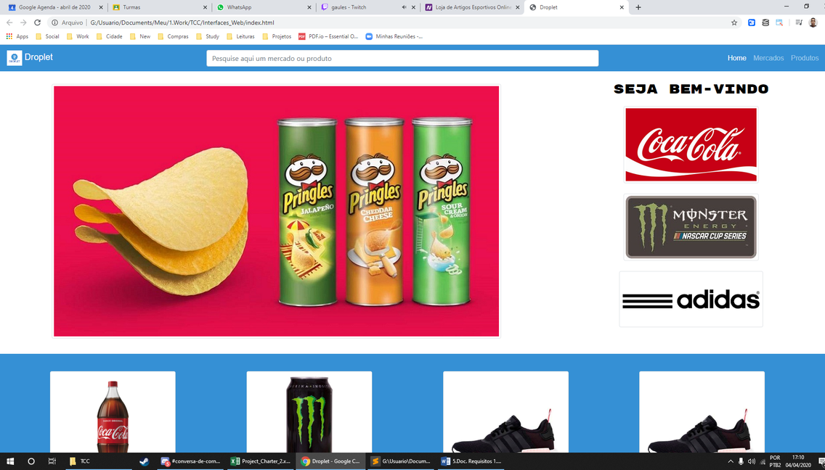
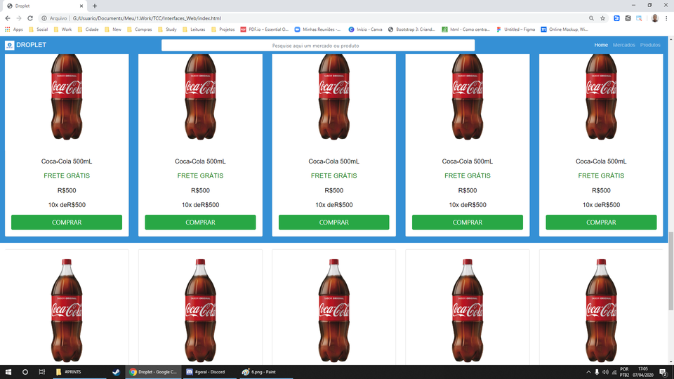
WEB

Slide 9
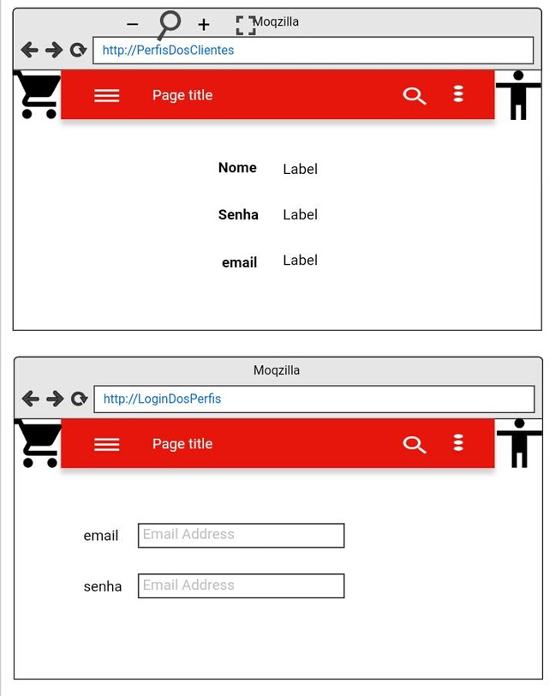
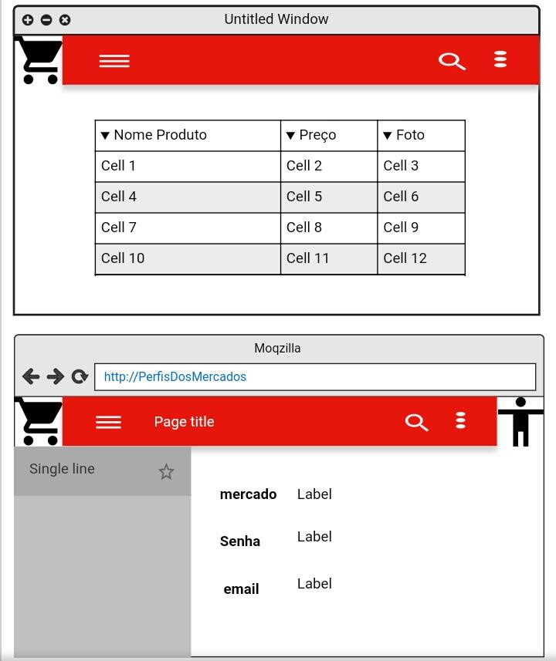
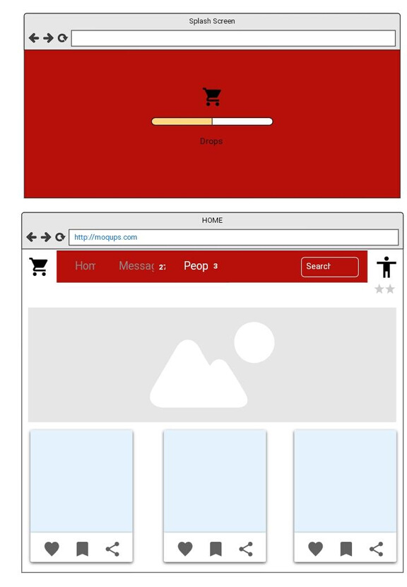
DESKTOP + MOBILE
(PROTOTIPAÇÃO)

